Slide 1

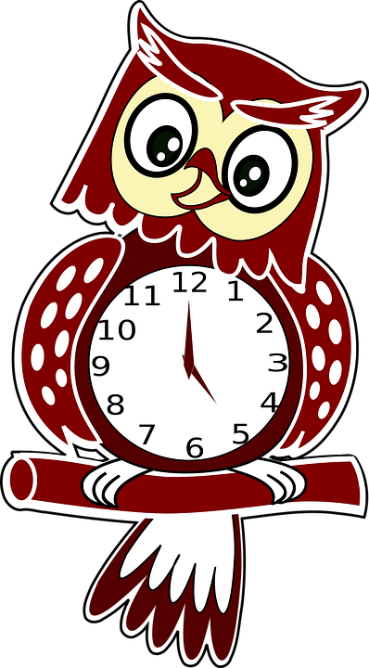
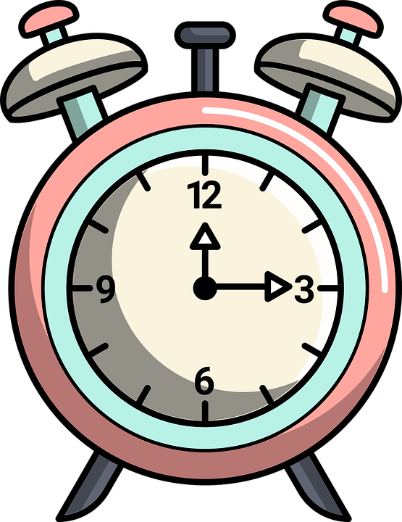


การอ่านเวลา
“What time is it?”
It’s 5 o’clock

Slide 2

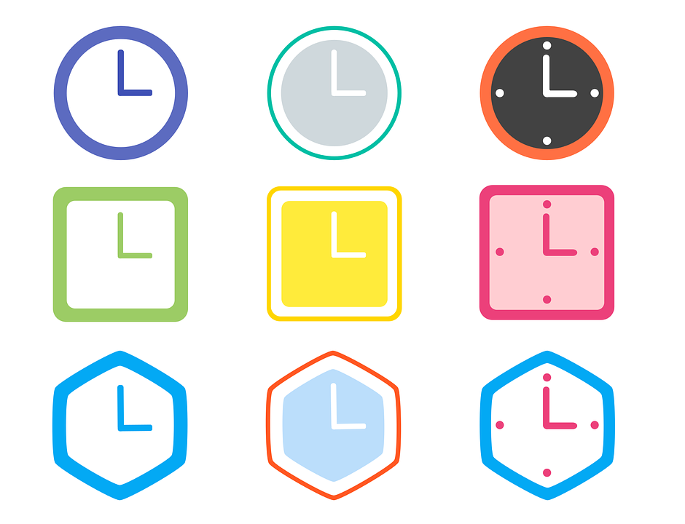


Telling the time.
การบอกเวลาที่นิยมใช้กันโดยทั่วไปใน 2 รูปแบบ ดังต่อไปนี้
British English แบบบริติช
American English แบบอเมริกัน

Slide 3
Telling the time.
British English
ใช้ระบบเวลาแบบ 12 ชั่วโมง (12-hour clock)
โดยจะใช้เลข 1 ถึง 12 ตามด้วย a.m. และ p.m.
a.m. = ante meridiem = หลังเที่ยงคืน ถึง ก่อนเที่ยงวัน
(00.01 a.m. – 11.59 a.m.)
p.m. = post meridiem = หลังเที่ยงวัน ถึง ก่อนเที่ยงคืน
(12.00 p.m. – 11.59 p.m.)

Slide 4
Telling the time.
British English
เวลาเต็มชั่วโมง – ให้เติมคำว่า “o’clock” ท้ายเวลา เช่น
10.00 a.m. = ten o’clock in the morning / ten a.m. (เท็น-เอ-เอ็ม)
04.00 p.m. = four o’clock in the afternoon / four p.m. (โฟร์-พี-เอ็ม)

Slide 5
Telling the time.
เราสามารถเพิ่มวลีบ่งบอกเวลาเหล่านี้ เพื่อให้ทราบได้ชัดเจนว่าทำช่วงเวลาไหน เช่น
in the morning = ช่วงเช้า
at midday = เที่ยงวัน
at midnight = เที่ยงคืน
in the afternoon = ตอนบ่าย
in the evening = ตอนเย็น
at night = ตอนกลางคืน

Slide 6
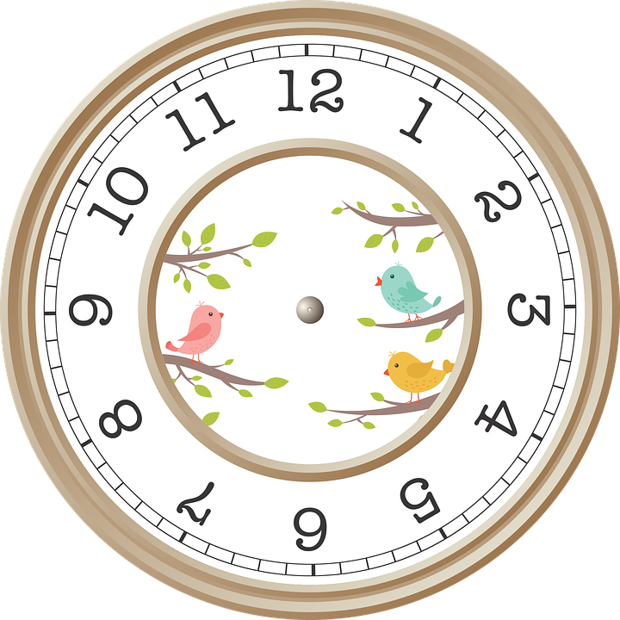
Telling the time.
British English
one o’clock
two o’clock
three o’clock

Slide 7
Telling the time.
British English
four o’clock
five o’clock
six o’clock

Slide 8
Telling the time.
British English
seven o’clock
eight o’clock
nine o’clock

Slide 9
Telling the time.
British English
ten o’clock
eleven o’clock
twelve o’clock

Slide 10
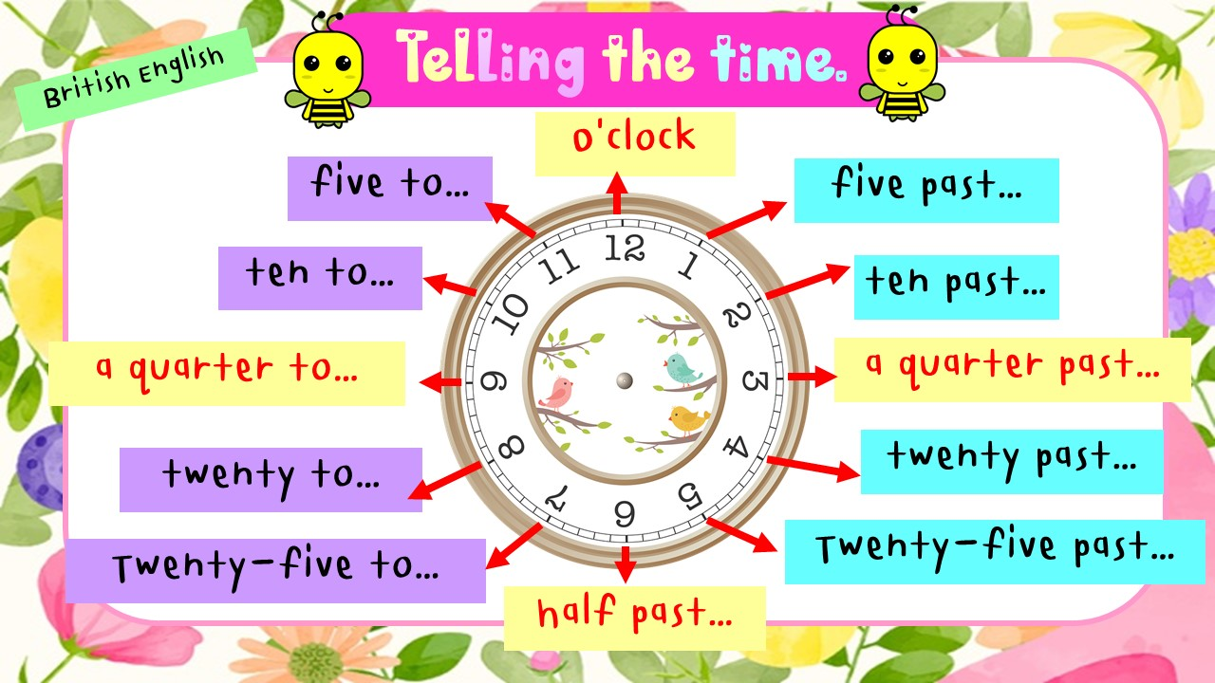
to
past

Slide 11
Telling the time.
เวลาที่ผ่านชั่วโมงมาแล้ว แต่ไม่เกิน 30 นาที
-ให้บอกนาทีนำหน้าตามด้วย “past” และชั่วโมงที่ผ่านมา
เวลาที่ผ่านชั่วโมง และเกิน 30 นาทีมาแล้ว
–ให้บอกนาทีที่เหลือก่อนจะถึงชั่วโมงถัดไป ตามด้วย “to” และชั่วโมงถัดไป

Slide 12
Telling the time.
in the morning
British English
Past
ผ่าน....นาฬิกามา….นาทีแล้ว
05.05 a.m.
ดูเข็มยาว (นาที)
It’s five past five.
ผ่าน 5 นาฬิกา มา 5 นาทีแล้ว
5 นาฬิกา 5 นาที

Slide 13
Telling the time.
in the morning
British English
Past
ผ่านมาแล้ว....นาที
15 นาที เราไม่ใช้ fifteen
05.15 a.m.
It’s a quarter past five.
ผ่าน 5 นาฬิกา มา 15 นาทีแล้ว
5 นาฬิกา 15 นาที

Slide 14
Telling the time.
in the morning
British English
Past
ผ่านมาแล้ว....นาที
30 นาที เราไม่ใช้ thirty
05.30 a.m.
It’s a half past five.
ผ่าน 5 นาฬิกา มา 30 นาทีแล้ว
5 นาฬิกา 30 นาที

Slide 15
Telling the time.
in the afternoon
British English
Past
ผ่าน....นาฬิกามา….นาทีแล้ว
05.05 p.m.
ดูเข็มยาว (นาที)
It’s five past five.
ผ่าน 5 นาฬิกา มา 5 นาทีแล้ว
17 นาฬิกา 5 นาที

Slide 16
Telling the time.
in the afternoon
British English
Past
ผ่านมาแล้ว....นาที
15 นาที เราไม่ใช้ fifteen
05.15 p.m.
It’s a quarter past five.
ผ่าน 5 นาฬิกา มา 15 นาทีแล้ว
17 นาฬิกา 15 นาที

Slide 17
Telling the time.
in the afternoon
British English
Past
ผ่านมาแล้ว....นาที
30 นาที เราไม่ใช้ thirty
05.30 p.m.
It’s a half past five.
ผ่าน 5 นาฬิกา มา 30 นาทีแล้ว
17 นาฬิกา 30 นาที

Slide 18
Telling the time.
in the afternoon
British English
Past
ผ่าน....นาฬิกามา….นาทีแล้ว
03.20 p.m.
It’s twenty past three.
ผ่าน 3 นาฬิกา มา 20 นาทีแล้ว
15 นาฬิกา 20 นาที

Slide 19
Telling the time.
in the morning
British English
Past
ผ่านมาแล้ว....นาที
08.17 a.m.
It’s seventeen past eight.
ผ่าน 8 นาฬิกา มา 17 นาทีแล้ว
8 นาฬิกา 17 นาที

Slide 20
to
past

Slide 21
Telling the time.
British English
to
อีก....นาที
จะ…นาฬิกา
in the morning
ชั่วโมงถัดไป คือ 08.00 น.
07.45 a.m.
นับเข็มยาวนาที
ไปถึงเลข 12 อีก 15 นาที
It’s a quarter to eight.
อีก 15 นาที เราไม่ใช้ fifteen
อีก 15 นาที จะ 8 นาฬิกา
7 นาฬิกา 45 นาที

Slide 22
Telling the time.
British English
to
อีก....นาที
จะ…นาฬิกา
in the morning
ชั่วโมงถัดไป คือ 06.00 น.
05.50 a.m.
นับเข็มยาวนาที
ไปถึงเลข 12 อีก 10 นาที
It’s ten to six.
อีก 10 นาที จะ 6 นาฬิกา
5 นาฬิกา 50 นาที

Slide 23
Telling the time.
British English
to
อีก....นาที
จะ…นาฬิกา
in the morning
ชั่วโมงถัดไป คือ 09.00 น.
08.55 a.m.
นับเข็มยาวนาที
ไปถึงเลข 12 อีก 5 นาที
It’s five to nine.
อีก 5 นาที จะ 9 นาฬิกา
8 นาฬิกา 55 นาที

Slide 24
Telling the time.
British English
to
อีก....นาที
จะ…นาฬิกา
at night
ชั่วโมงถัดไป คือ 08.00 น.
07.45 p.m.
นับเข็มยาวนาที
ไปถึงเลข 12 อีก 15 นาที
It’s a quarter to eight.
อีก 15 นาที เราไม่ใช้ fifteen
อีก 15 นาที จะ 8 นาฬิกา
19 นาฬิกา 45 นาที

Slide 25
Telling the time.
British English
to
อีก....นาที
จะ…นาฬิกา
in the afternoon
ชั่วโมงถัดไป คือ 06.00 น.
05.50 p.m.
นับเข็มยาวนาที
ไปถึงเลข 12 อีก 10 นาที
It’s ten to six.
อีก 10 นาที จะ 6 นาฬิกา
17 นาฬิกา 50 นาที

Slide 26
Telling the time.
British English
at night
to
อีก....นาที
จะ…นาฬิกา
ชั่วโมงถัดไป คือ 09.00 น.
08.55 p.m.
นับเข็มยาวนาที
ไปถึงเลข 12 อีก 5 นาที
It’s five to nine.
อีก 5 นาที จะ 9 นาฬิกา
20 นาฬิกา 55 นาที

Slide 27
Telling the time.
British English
to
อีก....นาที
จะ…นาฬิกา
in the evening
ชั่วโมงถัดไป คือ 03.00 น.
02.58 p.m.
นับเข็มยาวนาที
ไปถึงเลข 12 อีก 2 นาที
It’s two to three.
อีก 5 นาที จะ 9 นาฬิกา
14 นาฬิกา 58 นาที

Slide 28
Telling the time.
American English
บอกเวลาแบบชาวอเมริกัน
American English จะมีการใช้ระบบเวลาแบบ 24 ชั่วโมง
โดยจะใช้ตั้งแต่ตัวเลข 0 ไปจนถึง ตัวเลข 24
และส่วนใหญ่จะไม่มี a.m. และ p.m. ให้ยุ่งยาก
วิธีการบอกเวลาของชาวอเมริกันคือ ให้บอกเลขชั่วโมงก่อน
ตามด้วยเลขนาที โดยทั่วไปมักจะใช้ในกรณีที่เป็นทางการมากๆ

Slide 29
Telling the time.
American English
In the morning
06.35 น.
It’s six thirty-five.
6 นาฬิกา 35 นาที

Slide 30
Telling the time.
American English
in the afternoon
09.08 น.
It’s nine o eight.
9 นาฬิกา 8 นาที
อิส (ไน โอ เอท)
*** ใช้เสียง o (โอ) แทนเลขศูนย์

Slide 31
Telling the time.
American English
at night
20.15
It’s twenty fifteen.
20 นาฬิกา 15 นาที

Slide 32
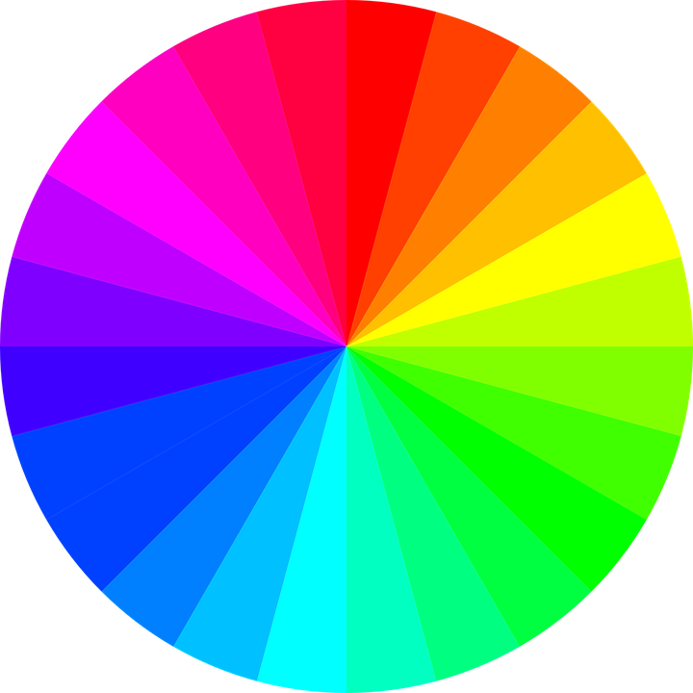

Telling the time.
Midnight
Midday
การบอกเวลาตอนเที่ยง
(กลางคืน)
(กลางวัน)
12.00 a.m.
12 นาฬิกา
24.00 p.m.
12 นาฬิกา
ในเวลาเที่ยงคืนหรือเที่ยงวัน สามารถใช้คำว่า “midnight” หรือ “midday / noon” แทนเลข 12 ได้ เช่น เวลา 00:00 น. แทนช่วงเวลานี้ ว่า midnight หรือ เวลา 12:00 น. แทนช่วงเวลานี้ว่า midday or noon

Slide 33
Telling the time.
การถามเวลา
Excuse me. What time is it?
ขอโทษครับ กี่โมงแล้วครับ
Do you have a time? กี่โมงแล้ว
Could/Can you tell me the time please?
กรุณาบอกเวลาฉันหน่อยว่ากี่โมงแล้ว
Would you mind telling the time?
คุณจะรังเกียจไหมที่จะบอกเวลาฉัน

Slide 34
Telling the time.
American English
What time is it?
เวลาเท่าไร
การถามเวลา
10.19 น.
It’s ten nineteen.
10 นาฬิกา 19 นาที

Slide 35
Telling the time.
British English
What time is it?
เวลาเท่าไร
การถามเวลา
11.25 น.
It’s twenty-five past eleven.
ผ่าน 11 นาฬิกา มา 25 นาทีแล้ว
11 นาฬิกา 25 นาท

Slide 36
Telling the time.
British English
What time is it?
เวลาเท่าไร
การถามเวลา
01.35 น.
ชม.ถัดไป= 02.00น.
อีก 25 นาที จะ 02.00น.
It’s twenty-five to two.
อีก 25 นาที จะ 02.00 นาฬิกา
13 นาฬิกา 35 นาที

Slide 37
Exercise
British English
1.What time is it?
Let’s go
เขียนเลขอาราบิค
___ .___
It’s…………………………. .

Slide 38
Exercise
British English
1.What time is it?
เฉลย
เขียนเลขอาราบิค
07 .00 น.
It’s seven o’clock.

Slide 39
Exercise
British English
2.What time is it?
Let’s go
เขียนเลขอาราบิค
___ .___
It’s…………………………. .

Slide 40
Exercise
British English
2.What time is it?
เฉลย
เขียนเลขอาราบิค
04.00 น.
It’s four o’clock .

Slide 41
Exercise
British English
3.What time is it?
เขียนเลขอาราบิค
___ .___
It’s …………………….. .

Slide 42
Exercise
British English
3.What time is it?
เฉลย
เขียนเลขอาราบิค
10.00 น.
It’s ten o’clock .

Slide 43
Exercise
British English
4.What time is it?
Let’s go
เขียนเลขอาราบิค
___ .___
It’s …………………….. .

Slide 44
Exercise
British English
4.What time is it?
เฉลย
เขียนเลขอาราบิค
09.00 น.
It’s nine o’clock .

Slide 45
Exercise
British English
5.What time is it?
Let’s go
เขียนเลขอาราบิค
___ .___
It’s …………………….. .

Slide 46
Exercise
British English
5.What time is it?
เฉลย
เขียนเลขอาราบิค
01.00 น.
It’s one o’clock.

Slide 47
Exercise
British English
6.What time is it?
In the morning
เขียนเลขอาราบิค
เติม a.m. หรือ p.m.
___ .___
แปลเวลาให้เป็นไทย
ผ่าน ………. นาฬิกา
มา ……… นาทีแล้ว
It’s …………………….. .

Slide 48
Exercise
British English
เฉลย
6.What time is it?
In the morning
เขียนเลขอาราบิค
เติม a.m. หรือ p.m.
03 .05 a.m.
แปลเวลาให้เป็นไทย
ผ่าน 3 นาฬิกา
มา 5 นาทีแล้ว
It’s five past three .

Slide 49
Exercise
British English
7.What time is it?
In the evening
เขียนเลขอาราบิค
เติม a.m. หรือ p.m.
___ .___
แปลเวลาให้เป็นไทย
ผ่าน ………. นาฬิกา
มา ……… นาทีแล้ว
It’s …………………….. .

Slide 50
Exercise
British English
เฉลย
7.What time is it?
เขียนเลขอาราบิค
เติม a.m. หรือ p.m.
In the evening
02.30 p.m.
แปลเวลาให้เป็นไทย
ผ่าน 2 นาฬิกา
มา 30 นาทีแล้ว
It’s half past two .

Slide 51
Exercise
British English
8.What time is it?
At night
เขียนเลขอาราบิค
เติม a.m. หรือ p.m.
___ .___
แปลเวลาให้เป็นไทย
ผ่าน ………. นาฬิกา
มา ……… นาทีแล้ว
It’s …………………….. .

Slide 52
Exercise
British English
เฉลย
8.What time is it?
เขียนเลขอาราบิค
เติม a.m. หรือ p.m.
At night
07 .18 p.m.
แปลเวลาให้เป็นไทย
ผ่าน 7 นาฬิกา
มา 18 นาทีแล้ว
It’s eighteen past seven.

Slide 53
Exercise
British English
9.What time is it?
Let’s go
ชั่วโมงถัดไป
______
อีกกีนาที จะถึงเลข 12
______
It’s …………………….. .

Slide 54
Exercise
British English
เฉลย
9.What time is it?
ชั่วโมงถัดไป
08.00
อีกกีนาที จะถึงเลข 12
15 นาที
It’s a quarter to eight .

Slide 55
Exercise
British English
10.What time is it?
Let’s go
ชั่วโมงถัดไป
______
อีกกีนาที จะถึงเลข 12
______
It’s …………………….. .

Slide 56
Exercise
British English
เฉลย
10.What time is it?
ชั่วโมงถัดไป
04.00 น.
อีกกีนาที จะถึงเลข 12
5 นาที
It’s five to four.

Slide 57
Exercise
American English
11.What time is it?
In the evening
เขียนเลขอาราบิค
___ .___
It’s …………………….. .

Slide 58
Exercise
American English
เฉลย
11.What time is it?
In the evening
เขียนเลขอาราบิค
17.12 น.
It’s seventeen twelve.

Slide 59
Exercise
American English
12.What time is it?
In the morning
เขียนเลขอาราบิค
___ .___
It’s …………………….. .

Slide 60
Exercise
American English
เฉลย
12.What time is it?
In the morning
เขียนเลขอาราบิค
11.15 น.
It’s eleven fifteen .

Slide 61
Exercise
American English
13.What time is it?
At night
เขียนเลขอาราบิค
___ .___
It’s …………………….. .

Slide 62
Exercise
American English
เฉลย
13.What time is it?
At night
เขียนเลขอาราบิค
21.23 น.
It’s twenty-one twenty three.

Slide 63
Exercise
American English
14.What time is it?
เที่ยงคืน
เขียนเลขอาราบิค
___ .___
It’s …………………….. .

Slide 64
Exercise
American English
เฉลย
14.What time is it?
เที่ยงคืน
เขียนเลขอาราบิค
24.00 น.
It’s midnight.

Slide 65
Exercise
American English
15.What time is it?
เที่ยงวัน
เขียนเลขอาราบิค
___ .___
It’s …………………….. .

Slide 66
Exercise
American English
เฉลย
15.What time is it?
เที่ยงวัน
เขียนเลขอาราบิค
12.00 น.
It’s midday.
It’s noon.

Slide 67

Good job!
Thank you

